Slide 1
HTML
——第一节

Slide 2
内容提要
HTML的结构
HTML的基本标签
浏览器的调试方法

Slide 3
课程目标
搜索引擎的使用
HTML标签规范
标签的基本属性
熟记块属性标签和行属性标签

Slide 4
HTML
什么是HTML ?
html是一种用来描述网页的语言，指的是超文本标记语言（Hyper Text Markup Language）；
浏览器的作用是读取html文档，并以网页的形式显示他们，浏览器不会显示html标签，而是使用标签来解释页面的内容。

Slide 5
HTML标签
HTML标记标签简称HTML标签
Html的标签是由尖括号包围；html的标签通常是成对的比如：<div></div>称为双标签，也有单标签，比如<br/>、<input type=’text’value=’’/>等；
“标签对”中的第一个标签是开始标签，第二个标签是结束标签，开始和结束标签也被称为开放标签和闭合标签。

Slide 6
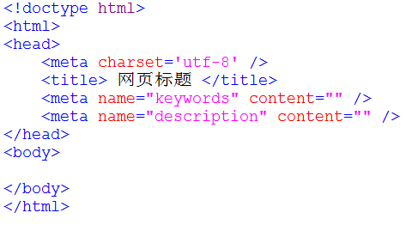
HTML的结构
页面的组成结构：

Slide 7
文档类型声明
所有浏览器都支持 <!DOCTYPE> 声明。
<!DOCTYPE> 声明必须是 HTML 文档的第一行，位于 <html> 标签之前。
提示：<!DOCTYPE> 声明不是 HTML 标签；它是指示 web 浏览器关于页面使用哪个 HTML 版本进行编写的指令。

Slide 8
HTML标签固定组合
<html><head></head><body></body></html>
<html> 标签用于定义 HTML 文档
<body> 标签用于定义HTML文档的主体
<head> 标签用于定义文档的头部

Slide 9

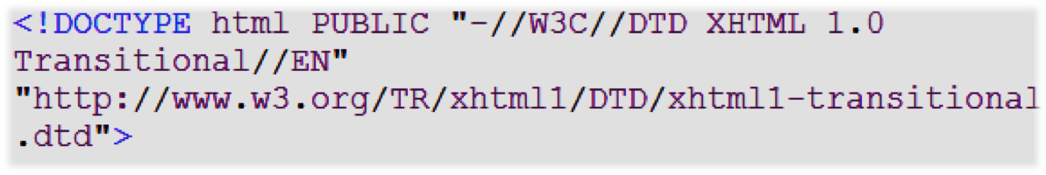
HTML的结构
DOCTYPE 版本类型声明：
  HTML5版：
  XHTML1.0版：

Slide 10

HTML的结构
meta:
meta常用的属性：
name
content
charset
name & content属性必须配合使用，基本语法如下：
示例：

Slide 11

HTML的结构
声明页面的编码格式：
这句话来声明整个网页的字符串集的格式

Slide 12

HTML的结构
title标签：
用来定义这个页面的标题，需要放在编码声明下面

Slide 13
HTML的基本标签
html标签的基本属性
块属性
行属性

Slide 14



HTML的基本标签
块属性标签
独占一行，换行显示，可以设置宽高，块可以套块和行
  div：
无语义标签，主要用于布局
  h1~h6:
作为标题使用，并且依据重要性递减。<h1>是最高的等级

Slide 15

HTML的基本标签
css的border属性:
border语法：
border:像素值 线条类型 线条颜色

Slide 16




HTML的基本标签
ol：
  有序列表
ul：
  无序列表

Slide 17


HTML的基本标签
dl：
定义列表，比如说词典里面的词的解释、定义就可以用
这种列表。

Slide 18
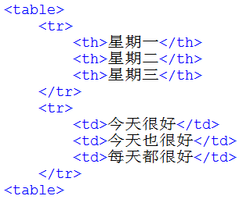

HTML的基本标签
table：
表格

Slide 19


HTML的基本标签
p：
段落是通过 <p> 标题定义的
br：
换行

Slide 20

HTML的基本标签
form(块属性标签)
表单提交 ，用于提交数据

Slide 21

HTML的基本标签
行属性标签
在行内显示，内容撑开宽高，不可以设置宽高（input img除外），
行只能套行。
span：
无语义标签，类似div
a：
定义超链接，用于从一张页面链接到另一张页面
img：
定义图片，用于在页面中显示图片

Slide 22
HTML的基本标签
var：
定义文本的变量部分
strong：
定义强调文本
em:
定义强调文本

Slide 23


HTML的基本标签
textarea：定义多行的文本输入控件
select:定义选择列表（下拉列表）
option:定义选择列表中的选项
selected：改变默认列表中的选项

Slide 24
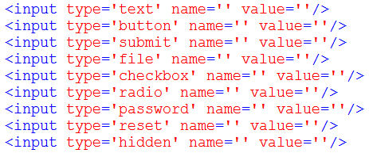
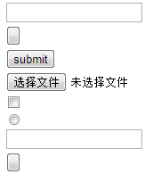
HTML的基本标签
input：定义文本的变量部分
input的常用type属性值分别为：

Slide 25
浏览器调试
谷歌：审查元素
火狐：firbug
safari：审查元素
I E : F12 开发人员工具

Slide 26
SEO入门
SEO与SEM
SEO：搜索引擎优化，通过优化网站质量提高网站在搜索引擎中的排名，是SEM的一种常用方式
SEM：搜索引擎营销，除了免费的SEO，还有PPC等付费模式。

Slide 27
SEO
搜索引擎优化（SearchEngine Optimization，简称SEO），指为了从搜索引擎中获得更多的免费流量，从网站结构、内容建设方案、用户互动传播等角度进行合理规划，使网站更适合搜索引擎的检索原则的行为。
SEO可以帮助将网站中的高质量内容更好的呈现给搜索引擎，SEO和搜索引擎，是良性的共生关系。

Slide 28
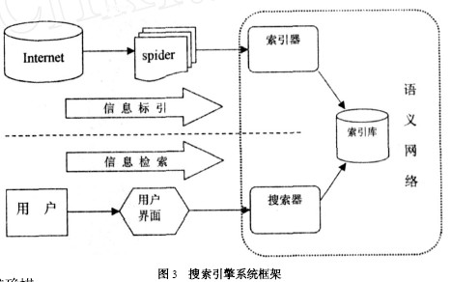
搜索原理

Slide 29
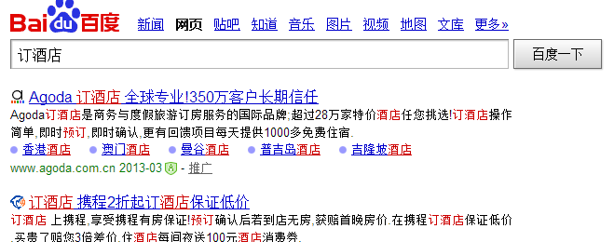
SEO入门
什么是关键词
关键词指的是在搜索引擎中搜索的词，通常在搜索结果中会被标成红色。

Slide 30
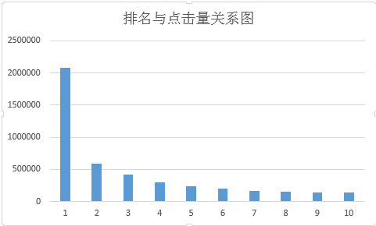
SEO入门
结果排序的重要性
排名越靠前，网站被点击量越高，越容易产生收益。
第一名的点击量远远比第二名大得多。

Slide 31
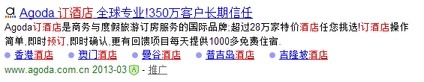

SEO入门
百度快照
通过seo优化排序的展示方式。是免费获取流量的最主要方式
推广
通过付费买排名展示方式。

Slide 32
SEO入门
HTML代码SEO优化
标签语义化：根据标签的语义合理使用
图片alt一定要合理书写
a标签内部的文本（锚文本）对关键词排名影响非常大一定要合理书写
合理利用搜索引擎重视的标签
（title，strong，h1-h3，a，em，img&alt）

Slide 33
总结
html的块属性标签、行属性标签有哪些？
块属性与行属性的区别
搜索引擎的使用
html标签的规范

Slide 34
作业
html块元素标签与行属性标签的使用

Slide 35
谢 谢

